Slide 1
WELKOM
in groep 3
Schooljaar 2023-2024

Slide 2
Binnenkomer
De Vreedzame School

Slide 3
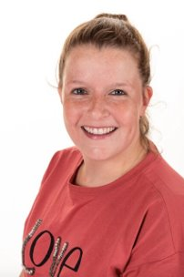
De leerkrachten
Jorien Dogge-Bakker, Madelon Gerritsen, ma-woe-do-vrij di
En verder: ondersteuning in de klas
Floor Kuiper: ma, do Marian Bleijenberg: vrij

Slide 4
Communicatie
Een afspraak maken kan via de mail
groep3.distelvlinder@opor.nl of telefonisch (0345-536206).​
​
Na 14.30u is de leerkracht telefonisch bereikbaar. Met uitzondering op de maandag en de donderdag i.v.m. leerteamoverleg. Gesprekken kunnen tot 16.30u plaats vinden.​ ​
Om 08.20 u staat de leerkracht op het plein, mocht u kort iets willen vragen en/of melden.​

Slide 5
Communicatie via Parro
Vanuit school:
Mededelingen worden geplaatst in Parro.
Vanuit school krijgt u een uitnodiging om aan te melden.
Grote documenten versturen we via de mail. U krijgt van ons een bericht via Parro dat er een e-mail is verstuurd.
De jaarplanning vind je terug op de jaarkalender (op de website) en wordt tevens getoond in de agenda van Parro.
Vanuit ouders:
Absentie: bezoek aan arts/tandarts/ortho of ziekmelding
Privacy-voorkeuren kunt u in Parro aangeven. Wij maken gebruik van de laatst ingevulde informatie.

Slide 6
Praktische zaken
Wilt u tussentijdse wijzigingen in uw gegevens aan ons doorgeven via de mail?
De aanvraag voor (bijzonder) verlof graag mailen naar de leerkracht. U krijgt een reactie of de aanvraag wel of niet is goedgekeurd.
Allergieën graag doorgeven aan de leerkracht via een email.

Slide 7
Oudergesprekken
De oudervertelgesprekken vinden plaats in week 39 (25 t/m 29 september 2023).
De eerste rapportgesprekken vinden plaats in week 7 (12 t/m 16 februari 2024).
De tweede rapportgesprekken vinden plaats in week 26 (24 tot en met 28 juni 2024).
Overige gesprekken: indien nodig neemt de leerkracht contact met u op voor het maken van een afspraak.

Slide 8
Start van de dag
De lessen starten om 8.30u. Om 8.25 u gaan de kinderen naar binnen via de gele deur. De dag is om 14.15 uur afgelopen.

Slide 9
Hiep hiep hoera!
Wanneer uw kind jarig is, besteden we daar in de klas uiteraard aandacht aan. Samen met de andere kinderen, zetten we de jarige graag in het zonnetje.
Wanneer uw kind wil trakteren, is het fijn om dit even af te stemmen met de leerkracht.

Slide 10
Klassenzaken
De dagindeling met de doelen staat iedere schooldag op het bord in de klas.
De hoofdvakken in groep 3: Taal/lezen/spelling (Lijn 3), rekenen (Getal & Ruimte), schrijven (Klinkers), de Vreedzame School.
Vreedzame School: we besteden veel aandacht aan groepsvorming, regels en afspraken, opstekers en afbrekers, naar elkaar luisteren en conflicten. We leren een conflict oplossen voor het ruzie wordt. Hier is Classdojo aan gekoppeld.
Bij bovenstaande vakken (behalve schrijven) worden de kinderen ingedeeld in niveaugroepen.
Weektaak: er wordt ook verdiepend/verrijkend materiaal aangeboden. Wanneer een kind klaar is kan hij/zij een ‘klaar-werkje’ pakken.

Slide 11
Classdojo

Slide 12
Klassenzaken
Boekenhoek: voor elk thema van Lijn 3 vullen we de hoek met nieuwe titels.
Groepjes: na elke vakantie stellen we nieuwe tafelgroepjes samen/soms ook eerder.
Aero start ook weer op de donderdagmiddag.
Dinsdagmiddag krijgen de kinderen gymles van Bart.
Maandagmiddag krijgen de kinderen dansles van Selina.
Bouwlezen met groep 7 op woensdag/donderdag.
Koor onder begeleiding van Joske.

Slide 13
Waarom Lijn 3?
Een complete taalleesmethode voor groep 3.
Letter staat centraal
Ontdek de wereld
Samen leren lezen
Instructie op drie niveaus
Expliciete aandacht voor spelling en woordenschat
Notes:
Met Lijn 3 leg je een stevige basis voor goed leren lezen.
Niet voor niets liggen de resultaten boven het landelijk gemiddelde.

Slide 14
Complete taalleesmethode
In elke thema komen 8 leerdomeinen aan bod
Lezen is het belangrijkste domein
Eén leerdomein (en één doel) per les
Lezen
Spelling
Woordenschat
Mondelinge communicatie
Begrijpend luisteren en lezen
Wereldoriëntatie
Stellen
Leesbevordering
Notes:
Complete taalleesmethode
Lijn 3 is een complete taalleesmethode. De acht leerlijnen zijn:
lezen, spelling, woordenschat, mondelinge communicatie, begrijpend luisteren, wereldoriëntatie, stellen en leesbevordering.
Naast de al genoemde leerdomeinen lezen, spelling en woordenschat is er dus ook aandacht voor:
mondelinge communicatie: leren jezelf te verwoorden, met elkaar te spreken, naar elkaar te luisteren en van elkaar te leren;
begrijpend luisteren: strategieën aanleren voor het begrijpen van (gesproken) teksten – boekoriëntatie – verhaalbegrip;
stellen: het bedenken en (in een later stadium) schrijven van verschillende soorten teksten;
leesbevordering: plezier krijgen in lezen en luisteren en beoordelen van teksten – kennismaken met verschillende genres – genres onderscheiden en benoemen;
wereldoriëntatie: op zoek gaan naar het antwoord op een interessante vraag, zoals ‘hoe komt de prik in frisdrank?’ of ‘waarom zitten er ribbels op banden?’.
Lezen = het belangrijkste domein
Elke dag start met lezen
75 minuten per dag (norm volgens de kwaliteitskaarten PO-raad)
Eén leerdomein (en één doel) per les Lijn 3 is een doelgerichte methode. Elke les heeft 1 doel. Het doel staat in kindertaal bovenaan de lesbeschrijving, zodat je het kunt voorlezen aan de kinderen. Aan het einde van elke les kom je op het doel terug.

Slide 15
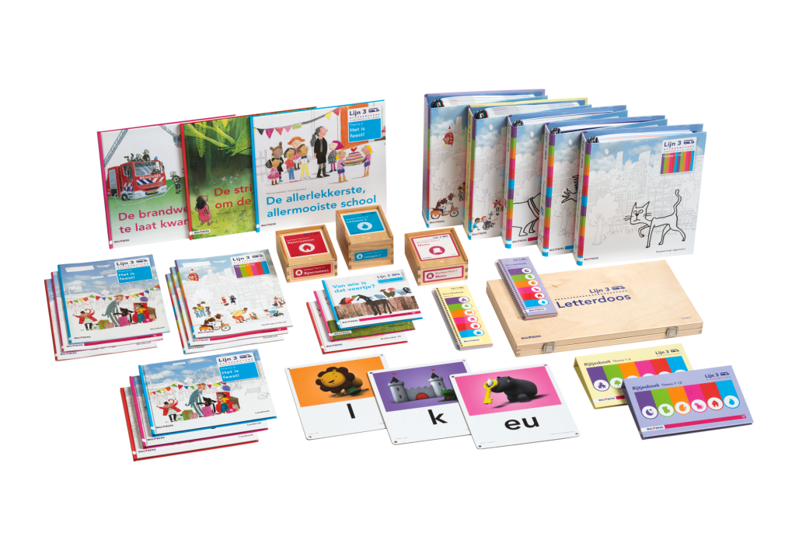
Materialen
Notes:
De methode kent veel verschillende materialen, zodat uw kind op alle onderdelen de juiste hulpmiddelen tot zijn/haar beschikking heeft.
In de volgende sheets worden er enkele uitgelicht.

Slide 16
Kringen
Aan het begin van de week hebben de kinderen de mogelijkheid om vrij te vertellen in de vertelkring.
Na de herfstvakantie ontvangt u een planning voor de ik-doos-kring. De leerlingen vullen en versieren thuis (met uw hulp) een schoenendoos met 5 voorwerpen die vertellen/laten zien wat voor hen belangrijk is.

Slide 17
Zaken buiten de klas
We zoeken twee klassenouders en twee biebouders. De contactouders zijn de link tussen de leerkracht en de andere ouders, bijvoorbeeld bij het regelen van begeleiders bij activiteiten.
Hulp in de klas …
vervoer naar …
verzamelen van ….
Op de jaarplanning staan alle bijzondere activiteiten genoemd. Hieronder een selectie (i.v.m. ouderhulp):
19 september 2023: schoolreis
23 december 2023: Kerstmaaltijd

Slide 18
Controle gegevens
Wilt u de stamkaart van uw kind controleren?
Wijzigingen kunt u aangeven op het formulier.
Ook allergieën of medicatie mag u op het formulier noteren.

Slide 19
Vragen?
Telefoonnummer school: 0345-536206
Mail: groep3@distelvlinder-culemborg.nl
Heeft u nog vragen n.a.v. alle informatie? Neemt u dan gerust contact op.
Bedankt voor uw tijd en aandacht.
We gaan voor een fijn leerjaar met een productieve, leerzame en prettige samenwerking!

